Slide 1
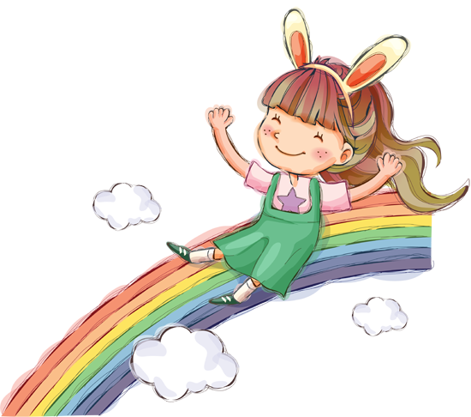
Склонавыя канчаткі
назоўнікаў 1-га скланення

Slide 2
1-е скланенне адзіночны лік
Творны
склон
Давальны,
месны склон
Notes:
Актыўнымі спасылкамі з'яўляюцца аб'екты: «Давальны, месны склон», «Творны склон».
Пры націсканні на «Загнуты куток» адбываецца пераход да пэўнага склону.

Slide 3
1-е скланенне адзіночны лік
У давальным і месным склонах назіраецца варыянтнасць канчаткаў.
Чаргаванне зычных
Канчаткі
Notes:
Пры націсканні на «Загнуты куток» адбываецца пераход да слайдаў, на якіх адлюстроўваецца вырыянтнасць канчаткаў, а таксама да слайдаў, на якіх разглядаюцца пэўныя прыклады чаргавання зычных і залежнасці канчаткаў ад апошняга зычнага асновы і ад націску.

Slide 4
Чаргаванне зычных
г
а
з
е
х
а
с
е
к
а
ц
э
Notes:
Пры націсканні на смайлік па гіперспасылцы ажыццяўляеццы пераход да слайдаў, у якіх прыводзяцца прыклады ўжывання назоўнікаў у пэўным склоне.

Slide 5
кніга -
кнізе
дарога-
дарозе
івалга -
івалзе
смага-
смазе
дуга-
дузе

Slide 6
страха -
страсе
муха -
мусе
чаромха-
чаромсе
блыха-
блысе

Slide 7
рука -
руцэ
дачка-
дачцэ
кветка-
кветцы
дзяўчынка -
дзяўчынцы

Slide 8
Канчаткі назоўнікаў жаночага роду 1-га скланення ў давальным, месным склонах могуць залежыць ад апошняга зычнага асновы.
Канчаткі
е
э
і
ы
Notes:
Пры націсканні на рамку з загнутым кутком адбываецца пераход па гіперспасылцы да слайда, у якім разглядаюцца выпадкі ужывання канчаткаў.
Пры націсканні на выяву з «радкамі» адбываецца пераход да слайда, на якім разглядаюцца адразу ўсе канчаткі і выпадкі іх ўжывання. Гэты слайд можа выкарыстоўвацца пры замацаванні ў якасці апоры.

Slide 9
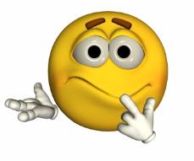
г
а
з
е
х
а
с
е
а
е

Slide 10
дарога -
дарозе
страха -
страсе
вада -
вадзе
карта -
карце
брытва -
брытве

Slide 11
к
а
ц
э
рука -
руцэ
дачка -
дачцэ
рака -
рацэ

Slide 12
я
і
зямля -
зямлі
песня -
песні
вішня -
вішні

Slide 13
ж
ш
ч
ы
р
ц
к

Slide 14
сажа -
сажы
Маша -
Машы
дача -
дачы
хмара -
хмары
паліца -
паліцы
кветка -
кветцы

Slide 15
-е
аснова на г, х, або цвёрды зычны
-э
аснова на к, канчатак пад націскам
-і
аснова на мяккі зычны
-ы
аснова на зацвярдзелы зычны і на к, канчатак ненаціскны
Notes:
Пры націсканні на надпіс у авале выводзяцца асобныя выпадкі ўжывання канчаткаў.

Slide 16
1-е скланенне адзіночны лік
Творны склон
Notes:
Пры націсканні на «Загнуты куток» адбываецца пераход да слайдаў, на якіх адлюстроўваецца вырыянтнасць канчаткаў.

Slide 17
Творны склон
ой
ою
ёй
ёю
ай
аю
яй
яю
Notes:
Пры націсканні на смайлік па гіперспасылцы ажыццяўляеццы пераход да слайдаў, у якіх прыводзяцца прыклады ўжывання назоўнікаў у пэўным склоне.

Slide 18
вярбой ,
вярбою
вярба -
сцяной ,
сцяною
сцяна -

Slide 19
хваля -
хваляй,
хваляю
папера -
паперай,
папераю

